Slide 1
오버로딩 상속

Slide 2
오버로딩

Slide 3
메소드 signature
메소드 이름
인자
int getBalance()
> getBalance ( )
void setBalance( int money )
> setBalance( int )
double function( int a, double b )
> function(int, double)

Slide 4
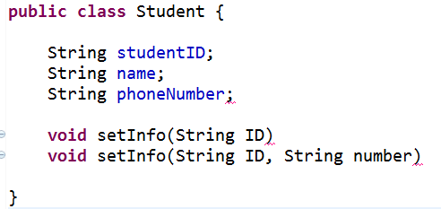
메소드 오버로딩
signature에서 이름을 제외한 부분이 다르다면 구분 가능
오버로딩 가능

Slide 5
상속

Slide 6
IS vs HAS
A student IS person
종속, 포함 -> 상속
A student has a book
소유 -> 포함

Slide 7
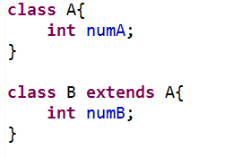
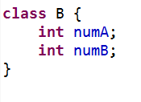
상속
재활용, 구체화, 일반화(?)

Slide 8
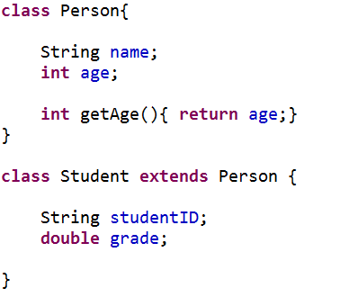
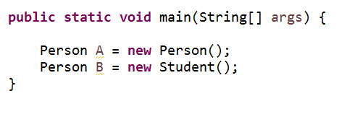

Slide 9
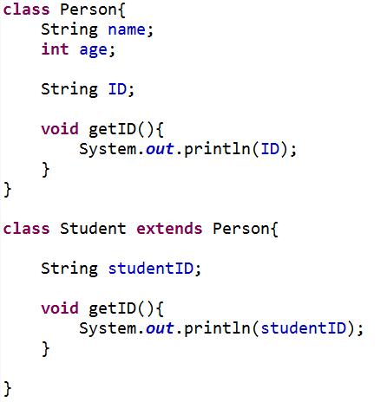
Overriding (오버라이딩)
오버로딩과 차이

Slide 10
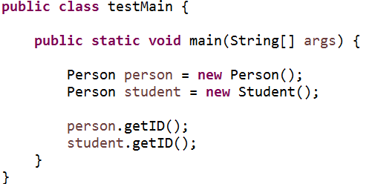

Slide 11
Abstract Class (추상 클래스)
하나 이상의 메소드의 body가 정의되어 있지않은 class
모호한, 추상적인 어떤 것(?)을 정의할 때

Slide 12
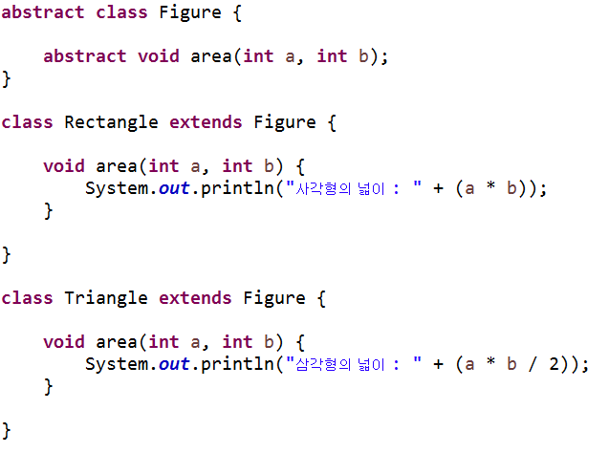
직접 생성 불가능
필요한 이유?

Slide 13
Interface
추상 클래스의 특별한 경우
모든 메소드가 추상 메소드(자동)
따라서 내용이 완벽하지 않아도 됨
약속 또는 개발 지침(?)
http://devbox.tistory.com/entry/Java-%EC%9D%B8%ED%84%B0%ED%8E%98%EC%9D%B4%EC%8A%A4

Slide 14
